Slide 1
多帧重投影监督网络
安世杰
2019.12.6

Slide 2
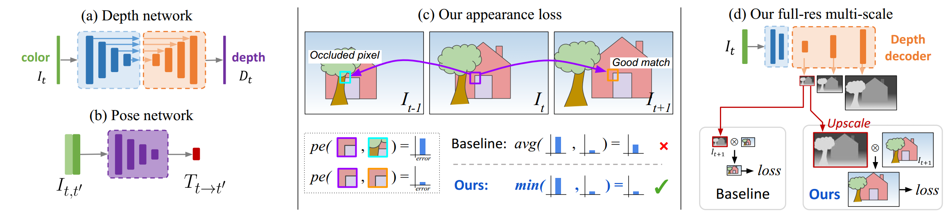
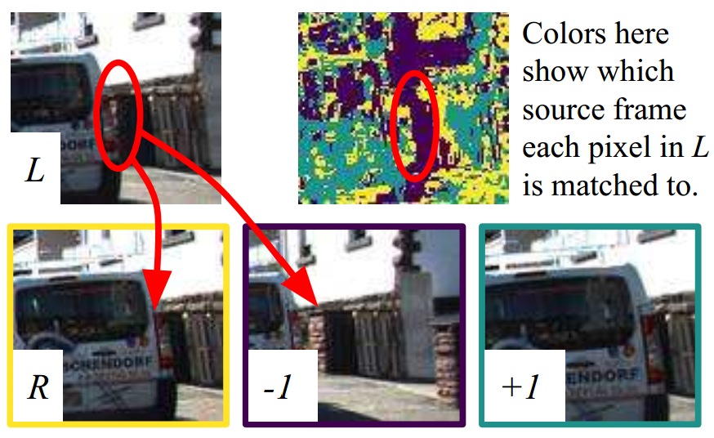
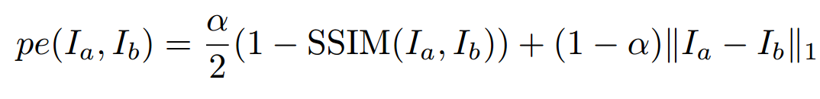
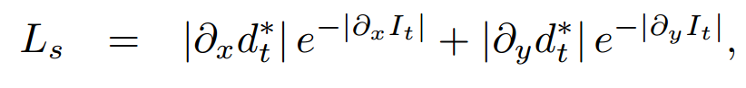
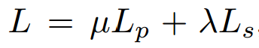
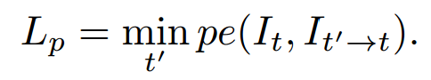
（1）Self-Supervised MDE
Unet深度预测网络+逐像素最小化重投影误差+多尺度监督信息
Digging Into Self-Supervised Monocular Depth Estimation

Slide 3
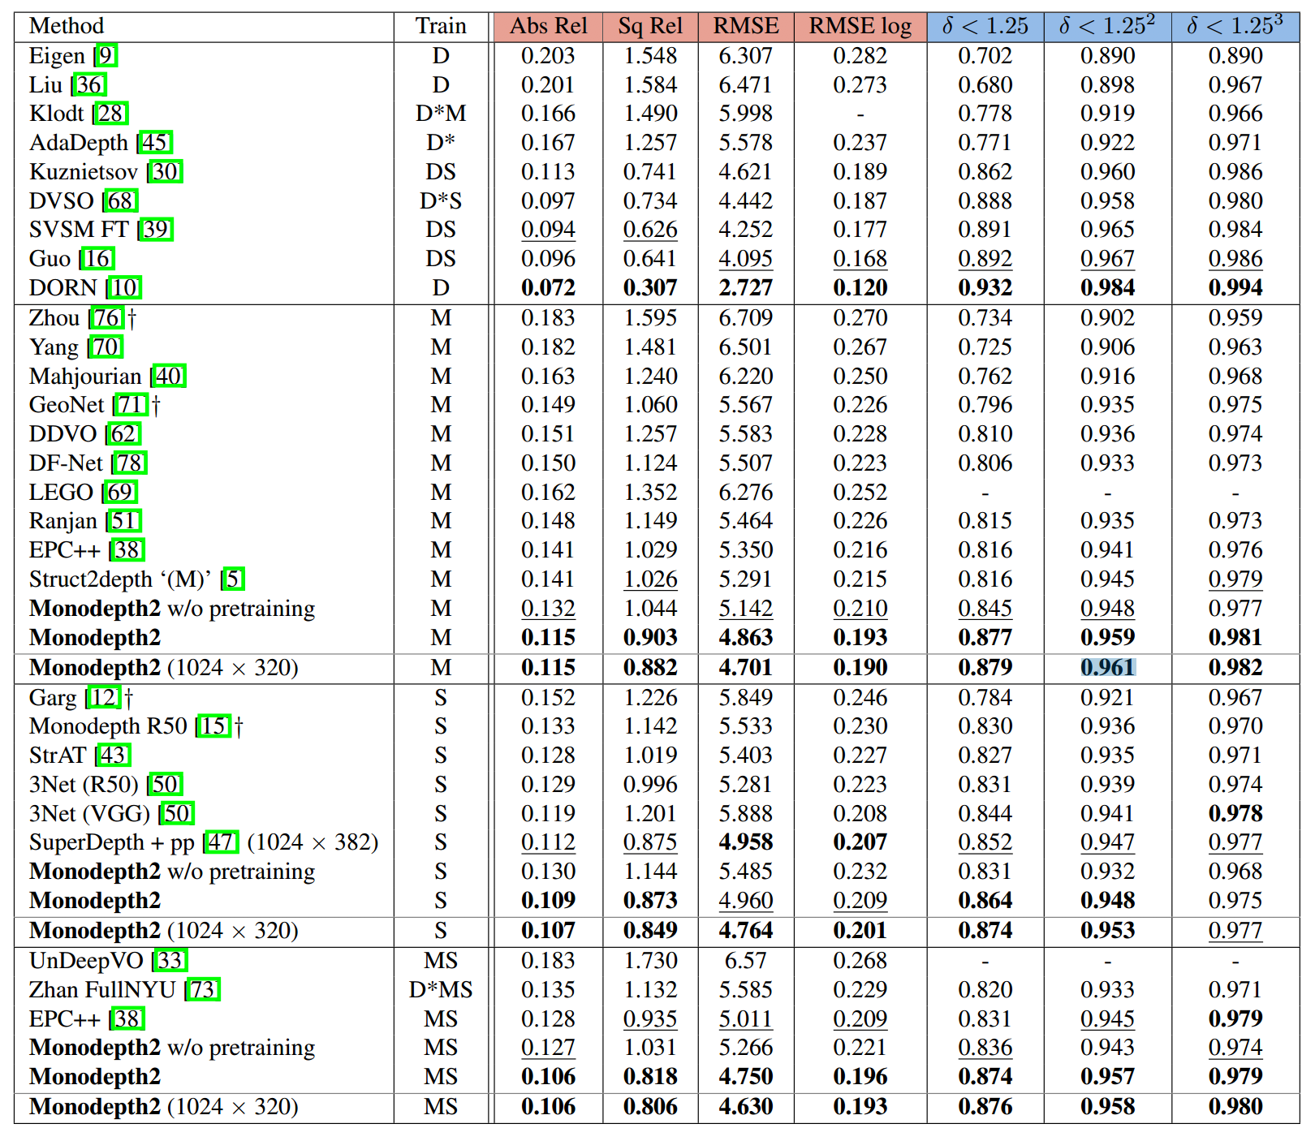
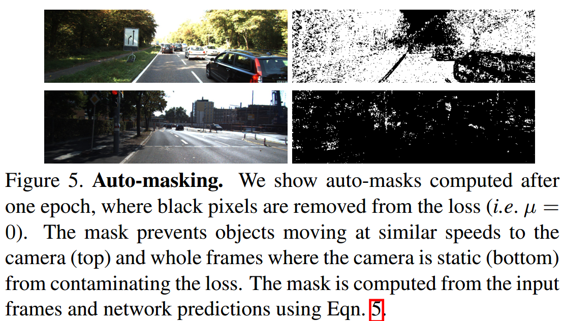
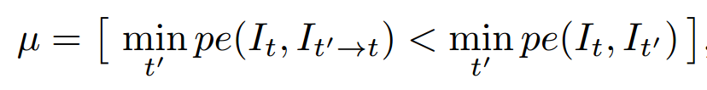
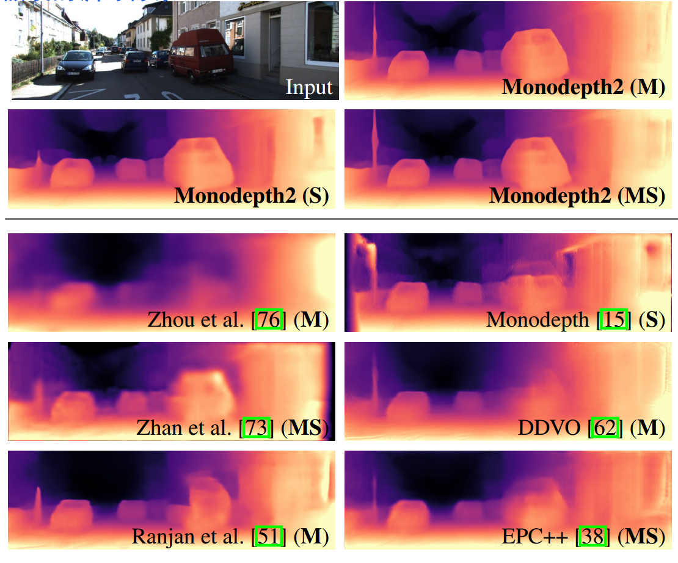
（1）Self-Supervised MDE
Digging Into Self-Supervised Monocular Depth Estimation

Slide 4
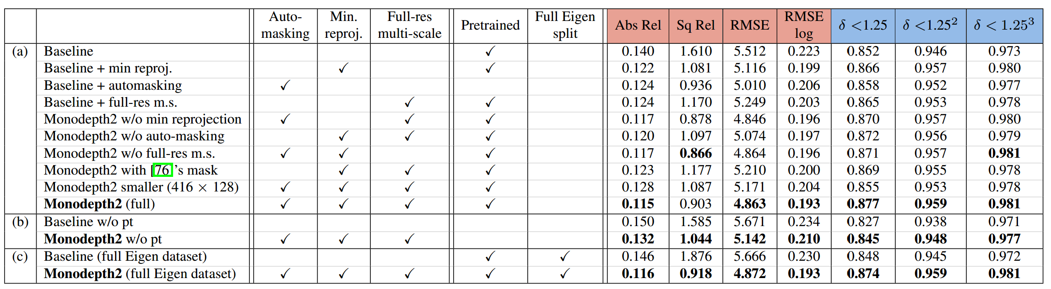
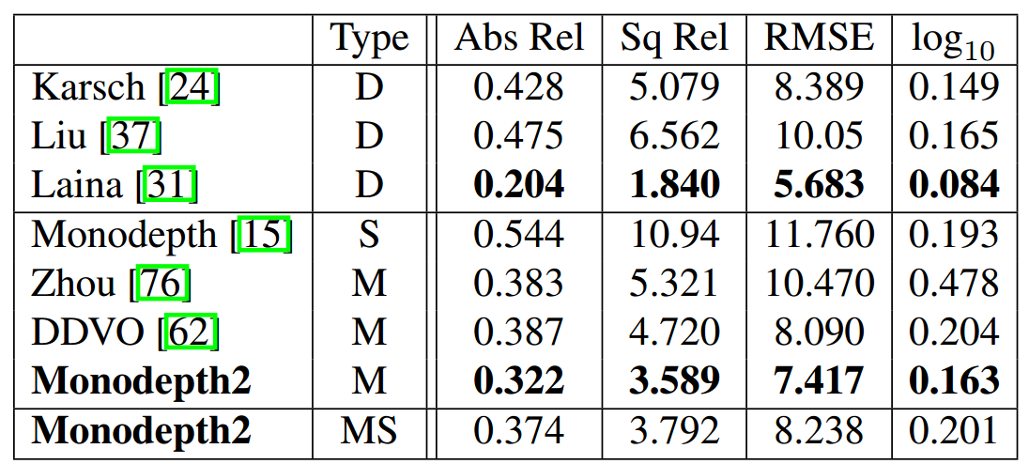
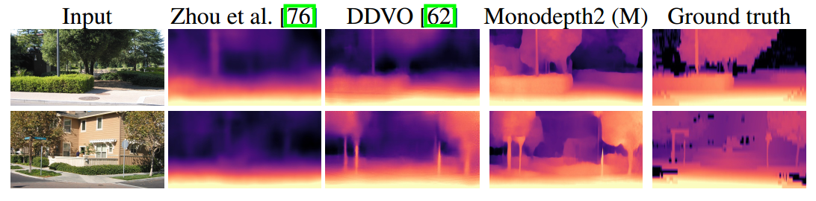
（1）Self-Supervised MDE
a基线模型；b无pretrain；c全模型
Digging Into Self-Supervised Monocular Depth Estimation

Slide 5
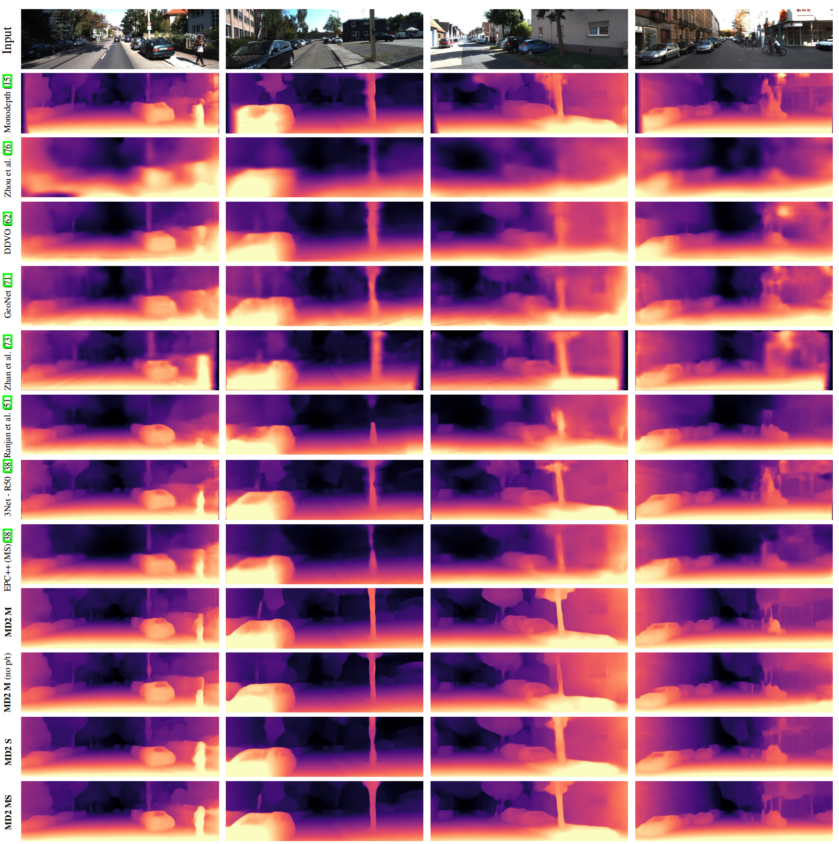
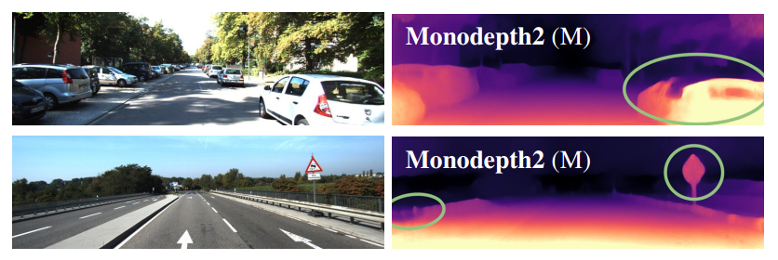
（1）Self-Supervised MDE
失败例子：
Top自监督方法对扭曲、反射和颜色
饱和区域不好；
Bottom当边界模糊和形状复杂的物体
预测不好
Digging Into Self-Supervised Monocular Depth Estimation

Slide 6
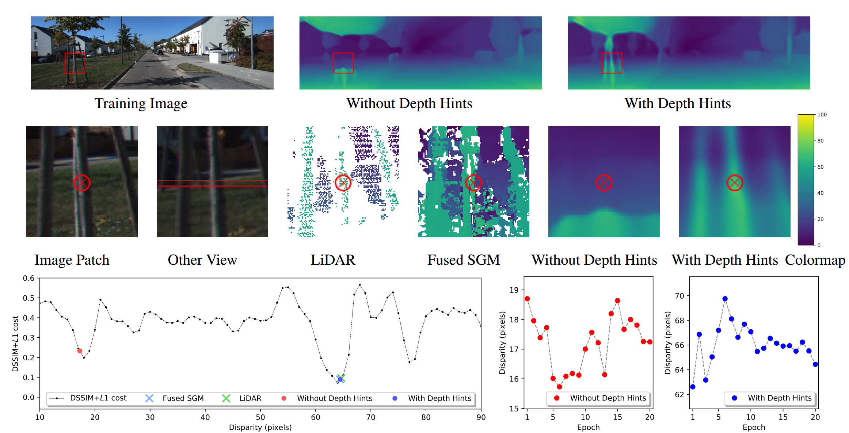
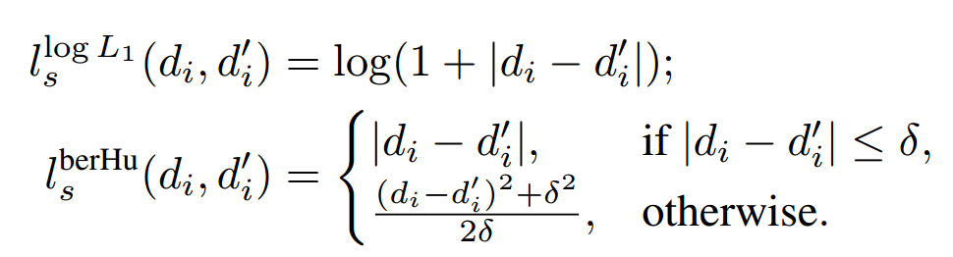
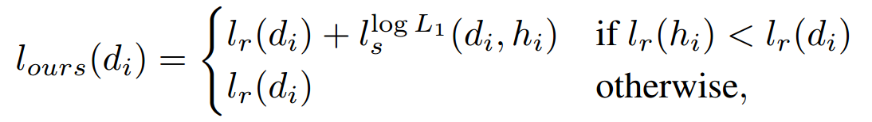
（2）Self-Supervised MDE
Self-Supervised Monocular Depth Hints

Slide 7
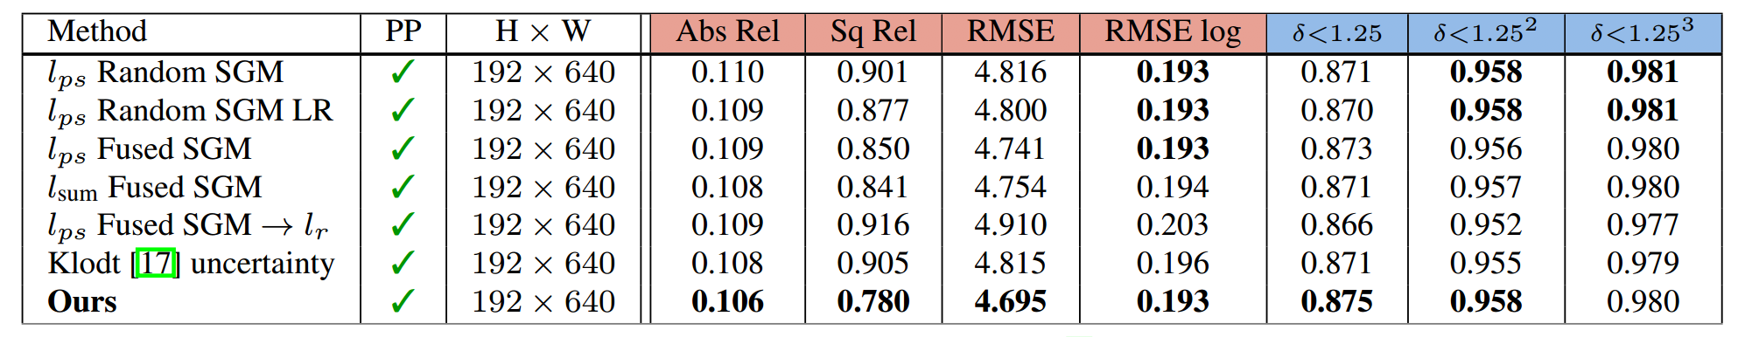
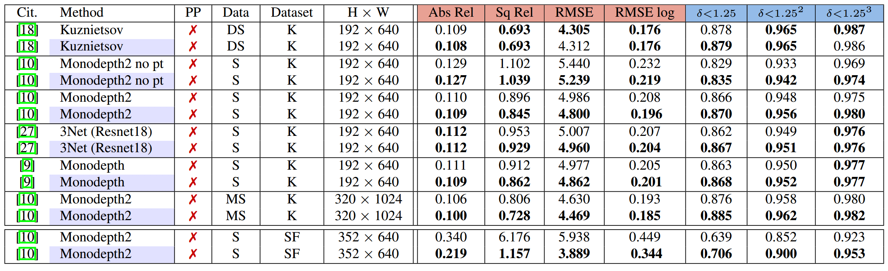
（2）Self-Supervised MDE
Self-Supervised Monocular Depth Hints

Slide 8
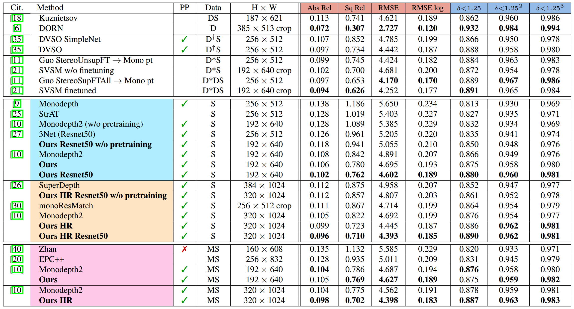
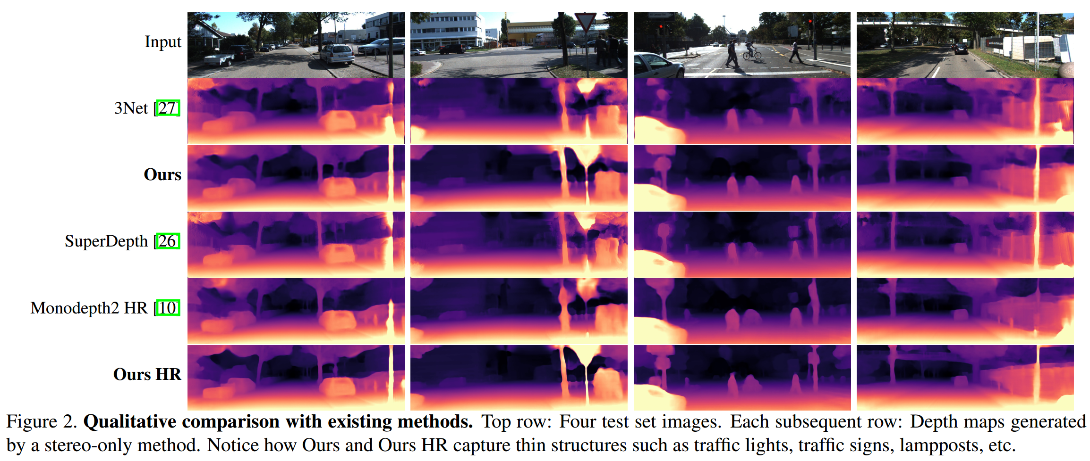
（2）Self-Supervised MDE
Self-Supervised Monocular Depth Hints

Slide 9
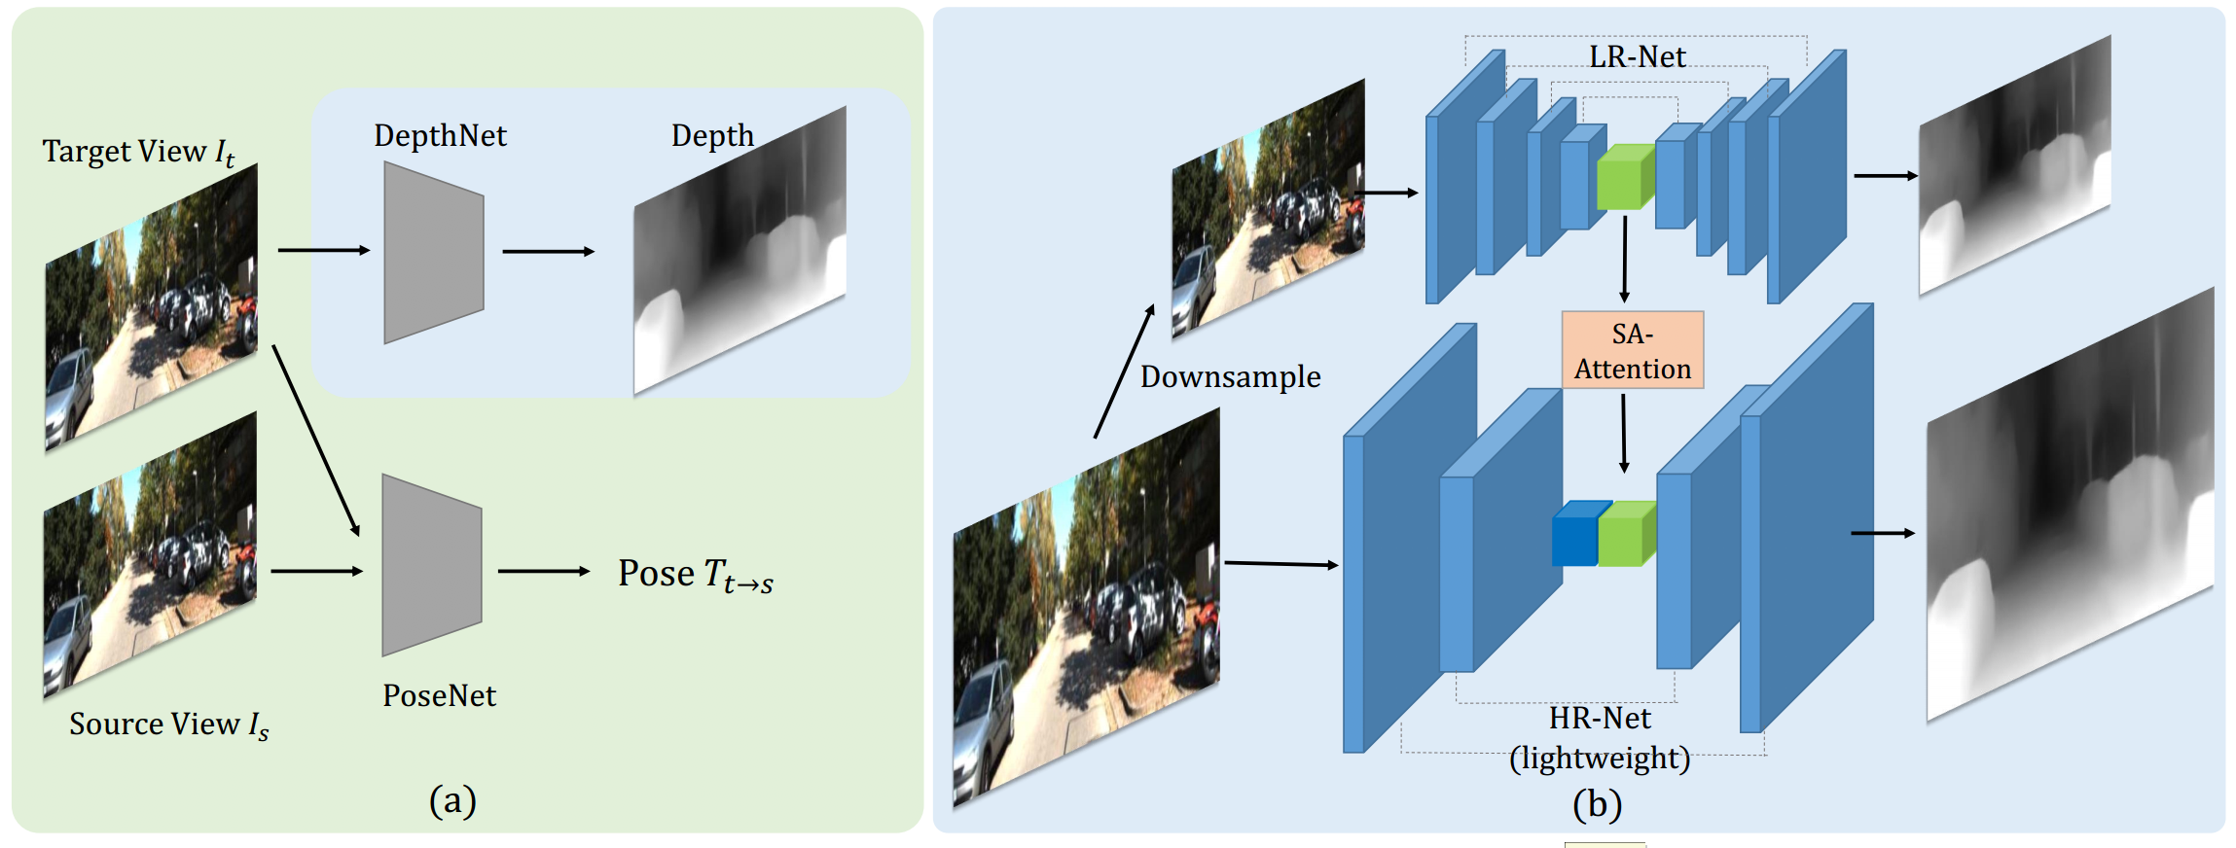
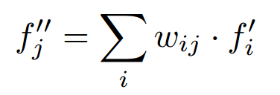
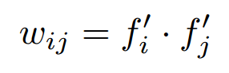
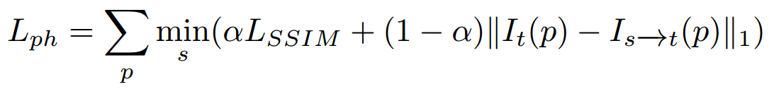
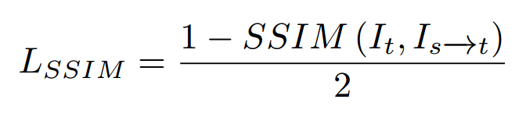
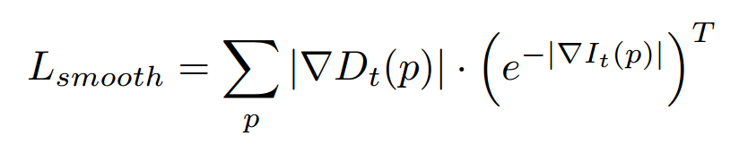
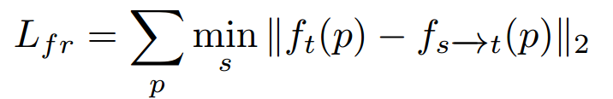
（3）Self-Supervised MDE
SA模块
损失函数：重投影误差+梯度平滑损失+特征重构损失；LR用三个损失；HR用前两个
Self-Supervised Monocular Depth Hints

Slide 10
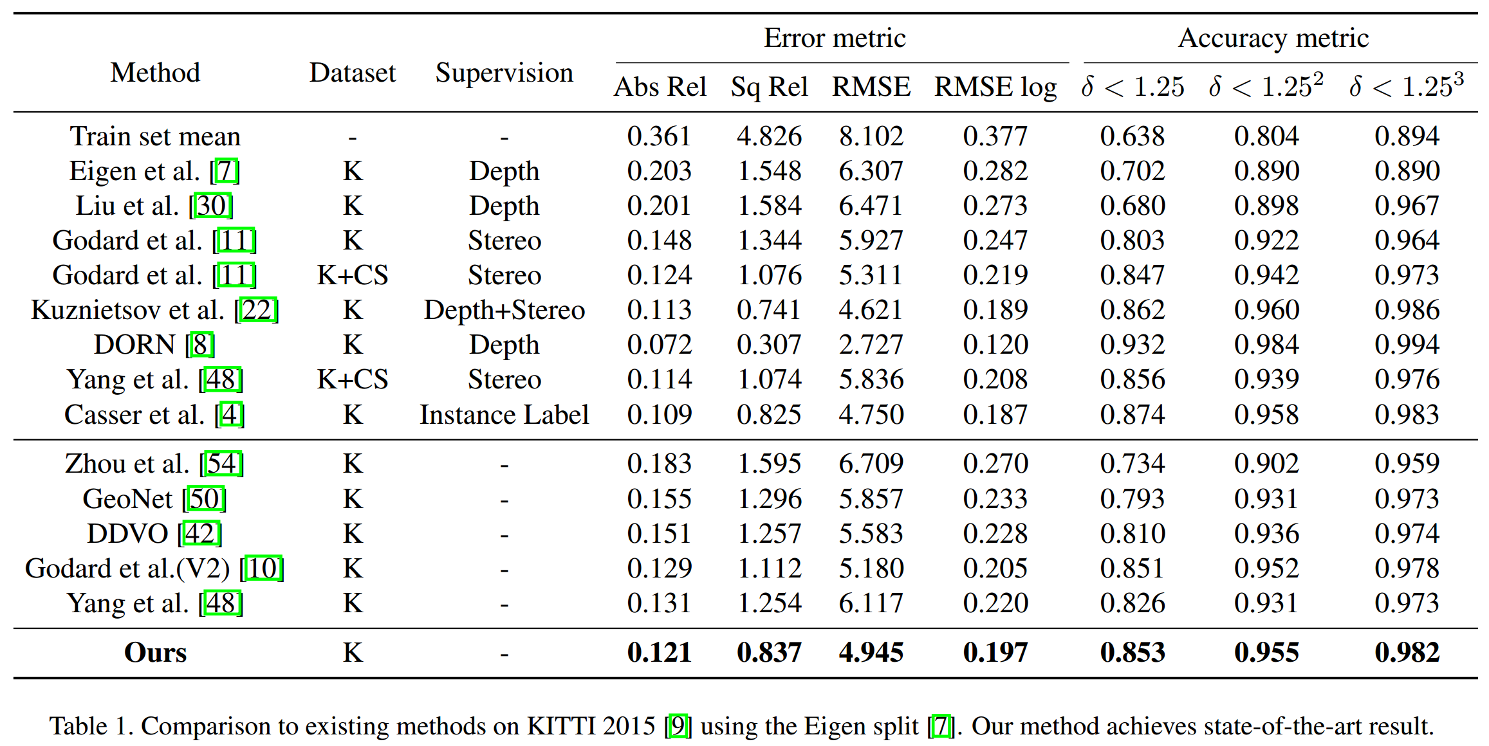
（3）Self-Supervised MDE
Self-Supervised Monocular Depth Hints

Slide 11
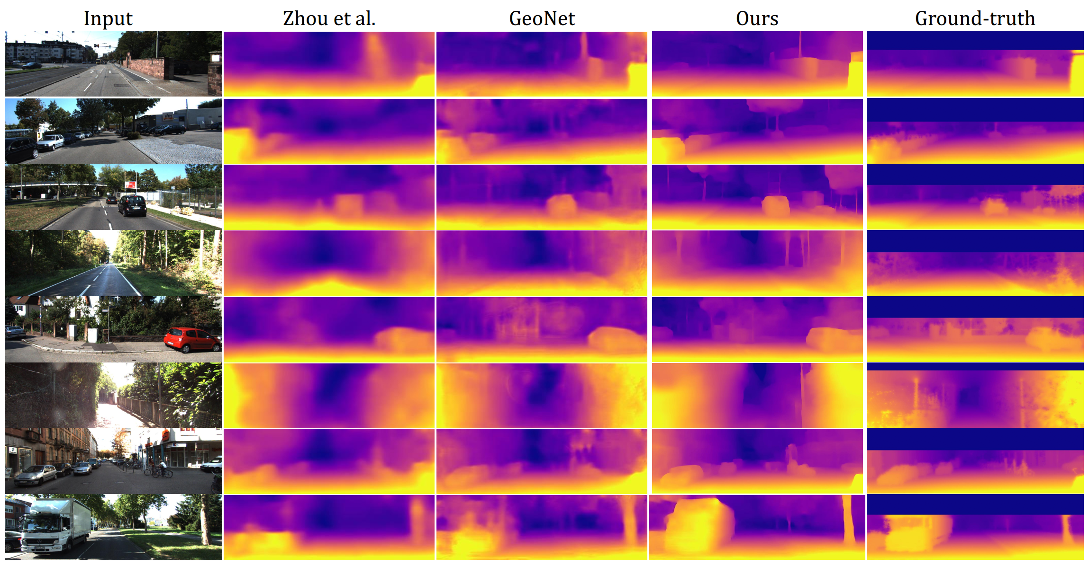
（3）Self-Supervised MDE
最后一行预测结果比激活结果还好
Self-Supervised Monocular Depth Hints

Slide 12
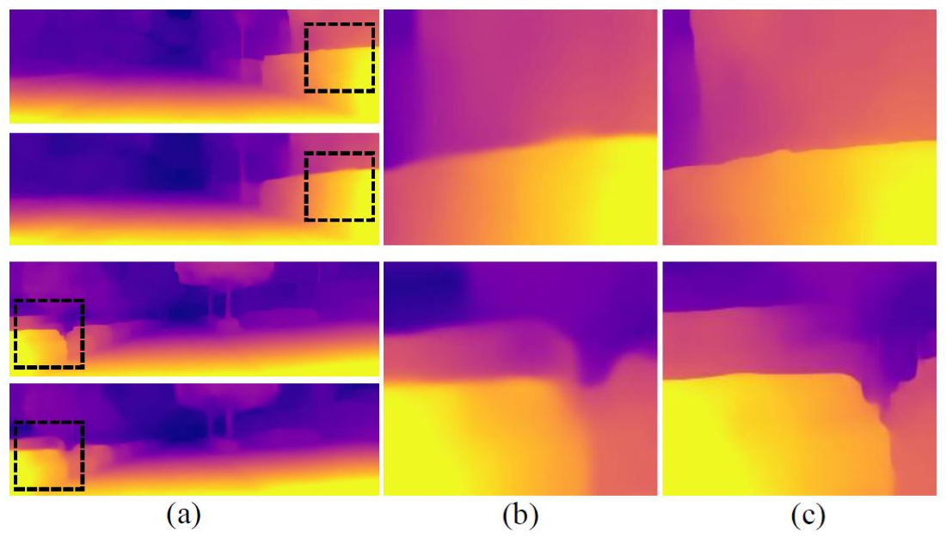
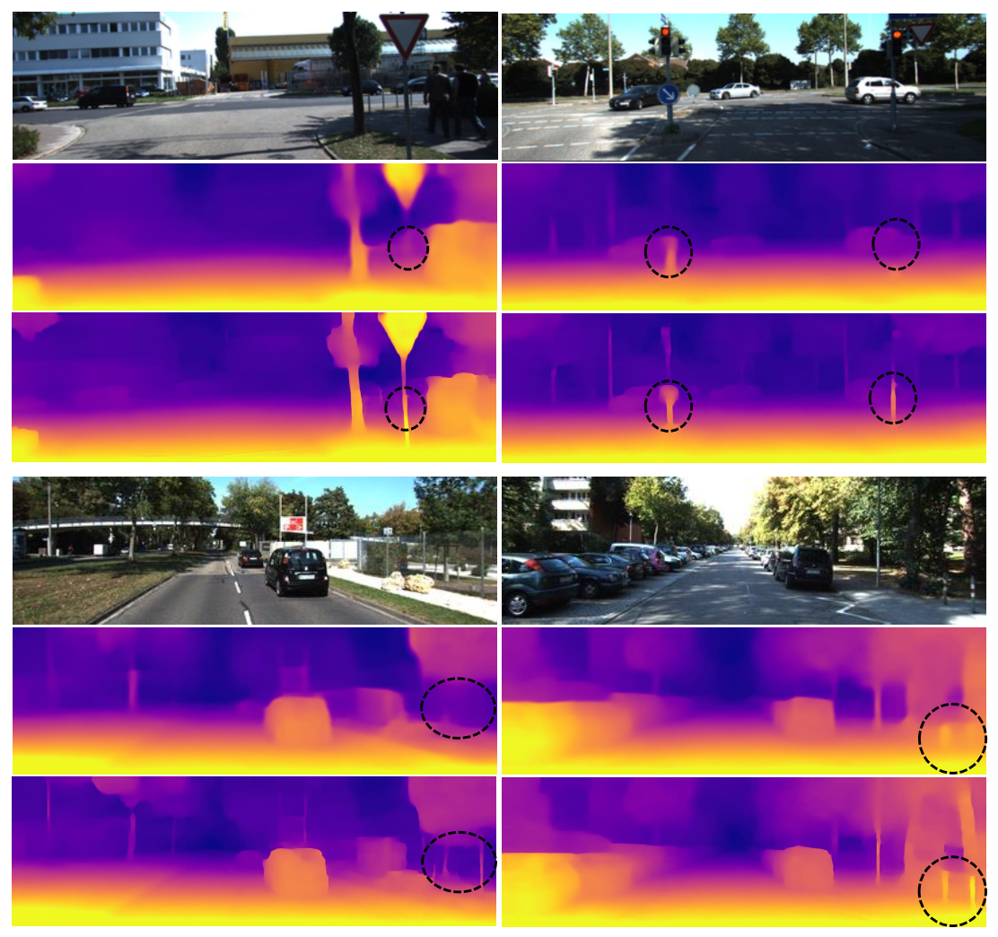
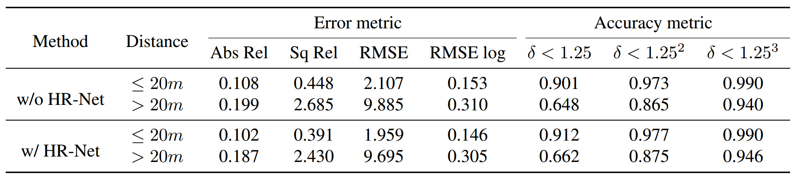
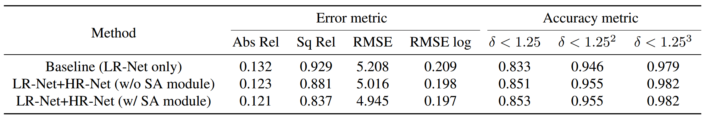
（3）Self-Supervised MDE
预测图：top有HR
无HR
有HR
Self-Supervised Monocular Depth Hints

Slide 13
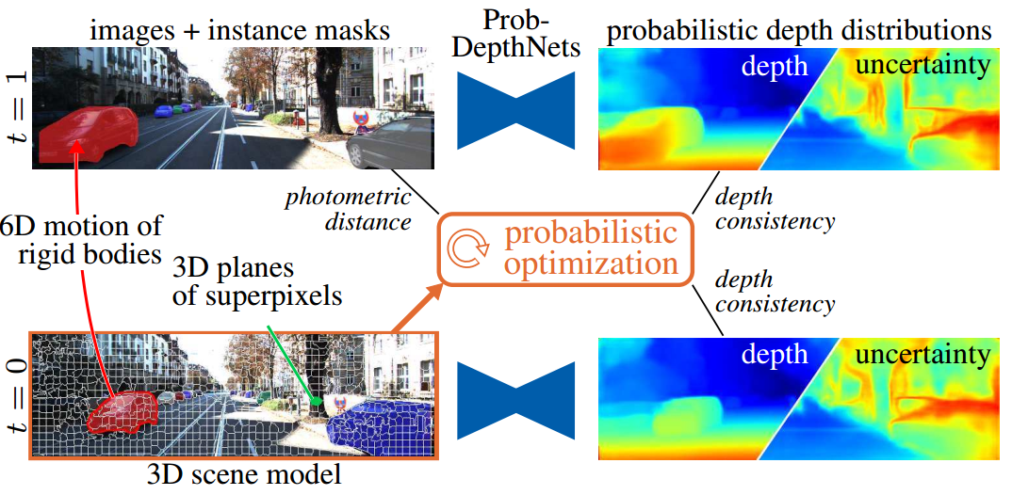
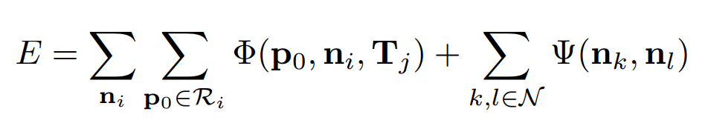
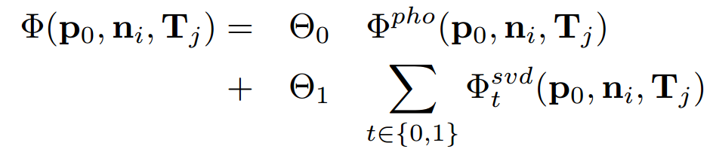
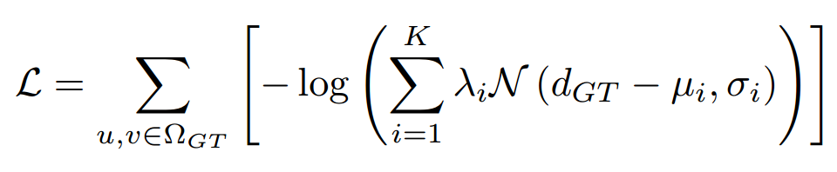
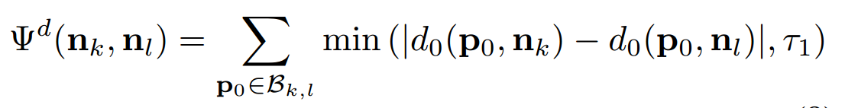
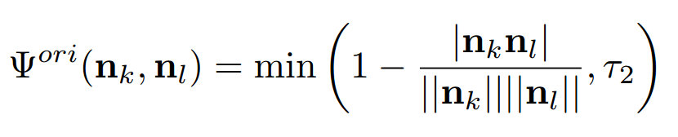
（4）Self-Supervised MDE
一致性损失+平面超像素的平滑项
光度距离+3D位置一致性误差
Mono-SF: Multi-View Geometry Meets Single-View Depth for Monocular
Scene Flow Estimation of Dynamic Traffic Scenes

Slide 14
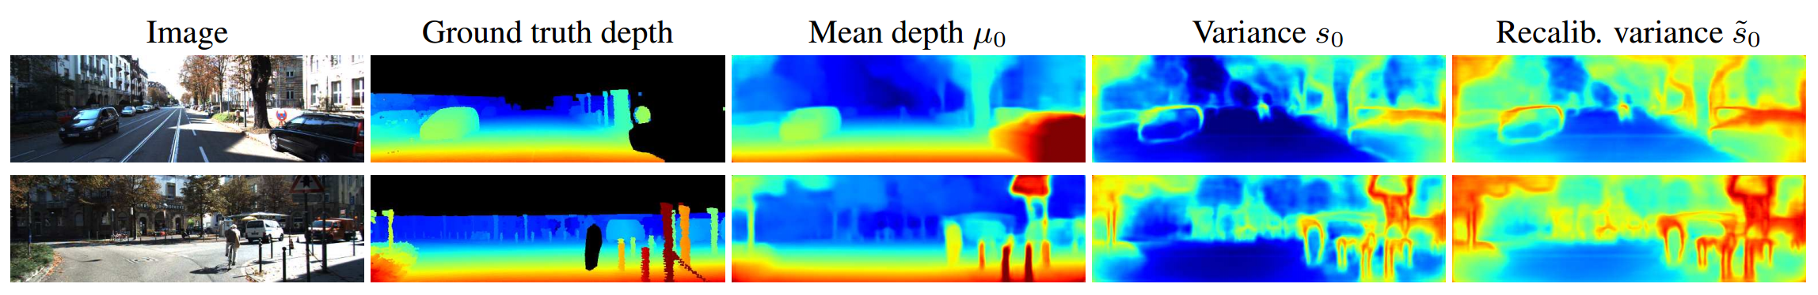
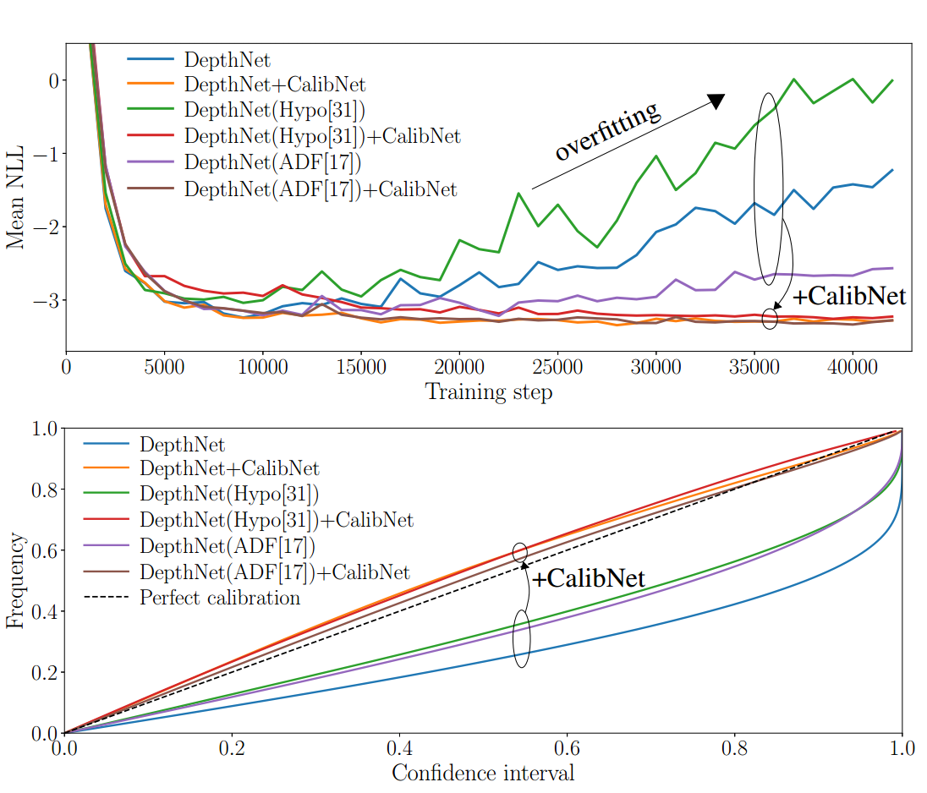
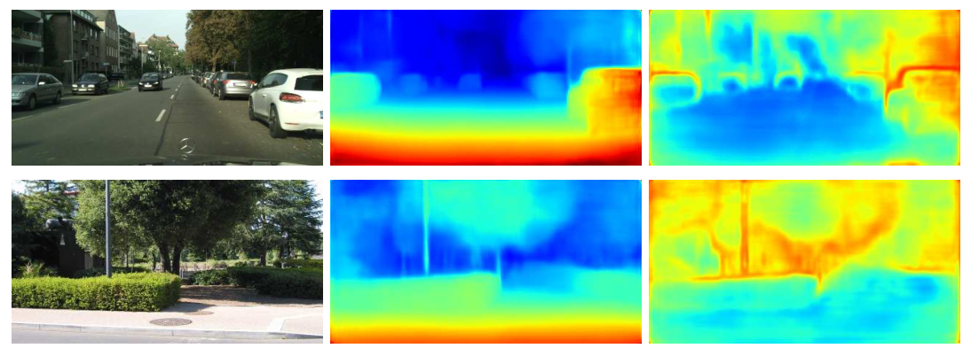
（4）Self-Supervised MDE
深度均值和校正后log方差
Mono-SF: Multi-View Geometry Meets Single-View Depth for Monocular
Scene Flow Estimation of Dynamic Traffic Scenes

Slide 15
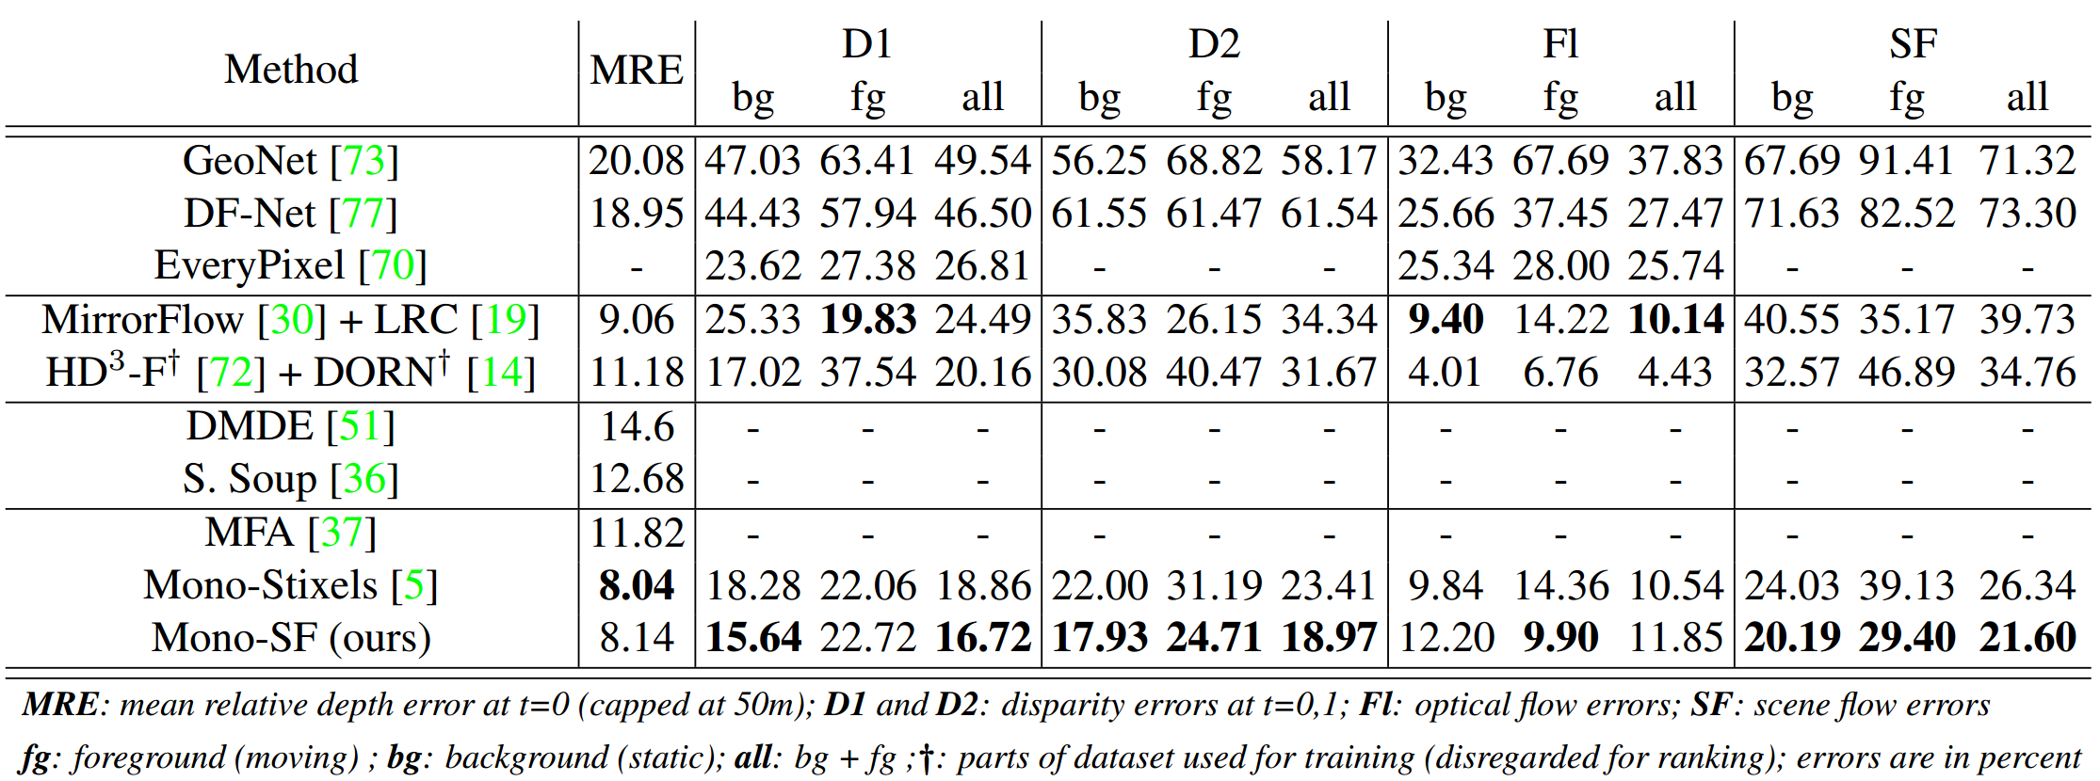
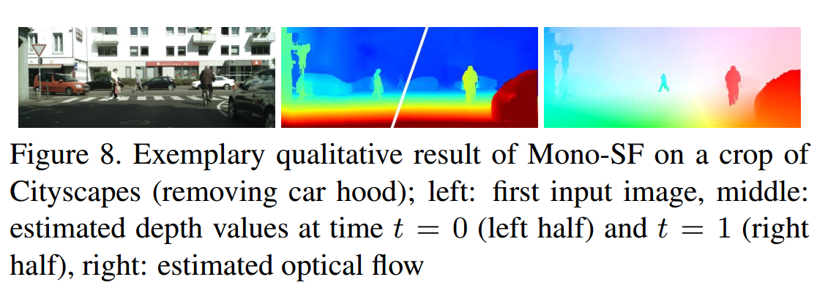
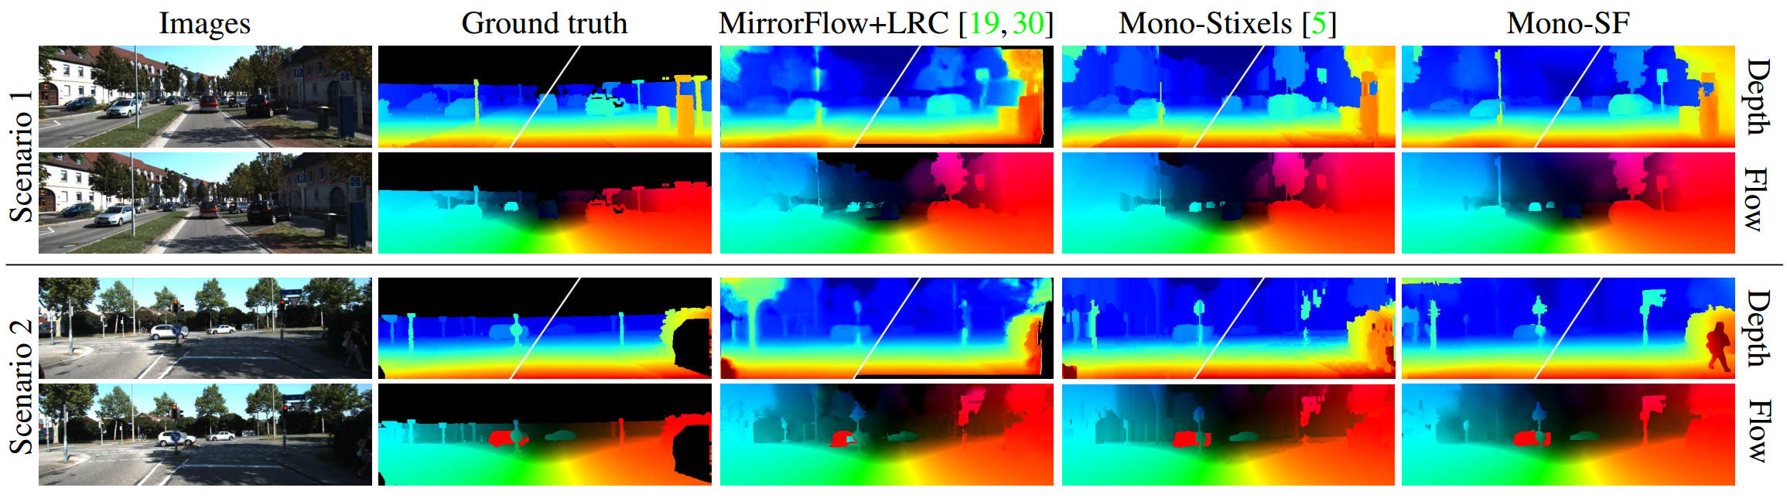
（4）Self-Supervised MDE
Mono-SF: Multi-View Geometry Meets Single-View Depth for Monocular Scene Flow Estimation of Dynamic Traffic Scenes

Slide 16
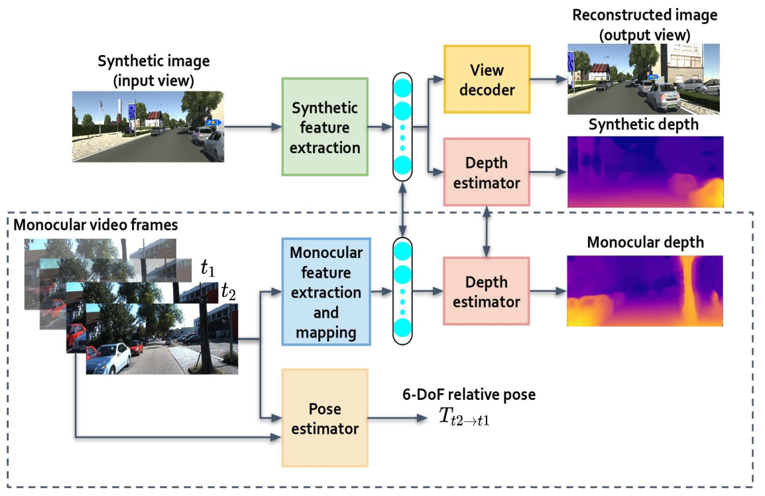
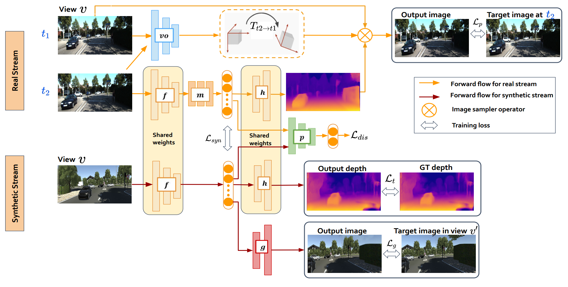
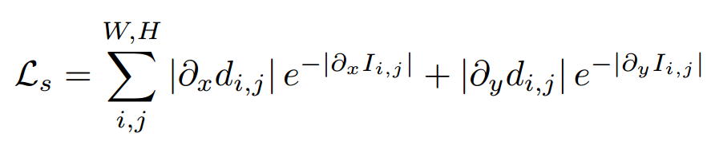

（5）Self-Supervised MDE
上边多视图合成图+深度输入；下边无标注帧
测试只用下边，可同时预测运动与深度
SynDeMo: Synergistic Deep Feature Alignment for Joint Learning of Depth and Ego-Motion

Slide 17





（5）Self-Supervised MDE
最小二乘GAN损失学习隐特征的映射
合成数据深度损失
合成损失
合成数据自监督损失
Total损失
SynDeMo: Synergistic Deep Feature Alignment for Joint Learning of Depth and Ego-Motion

Slide 18


（5）Self-Supervised MDE
SynDeMo: Synergistic Deep Feature Alignment for Joint Learning of Depth and Ego-Motion

Slide 19







（3）MDE分析
人眼感知深度的线索：
位置：离地平线的远近
前后遮挡的深度顺序关系
纹理密度的变化
线性投影：平行线收敛
物体大小：近大远小
阴影和光照：阴影说明平面变化，光照暗示朝向
焦外模糊程度
空中视角：远处对比度低，呈淡蓝色
比较物体大小和位置对深度的影响
How do neural networks see depth in single images?

Slide 20





（3）MDE分析
网络可以大概检测出位姿变化
地平线的平移不影响深度
相机仰角变化不会对深度有影响
MonoDepth能够检测摄像机俯仰角的变化，
但不能完全解决这个问题。回归系数0.71
How do neural networks see depth in single images?

Slide 21




（3）MDE分析
预测的旋转角远小于真实的角度
旋转角由0.03-0.031视差范围内的像素拟合出直线算出
网络可以检测出微小的旋转角变化，但是太小
不影响深度图的预测
How do neural networks see depth in single images?

Slide 22





（3）MDE分析
说明灰度图，错误颜色不影响深度预测，但是删除关键信息结果很差
边缘的对比度和阴影非常重要
How do neural networks see depth in single images?

